Slide 1

La scuola del gratuito

Slide 2
La scuola del gratuito nasce all’interno di un dibattito più vasto avviato dalla Associazione Comunità Papa Giovanni XXIII sulla necessità, oggi, di progettare una società diversa basata su meccanismi alternativi al profitto, alla legge di mercato e al consumismo, una società il cui centro siano le relazioni di Gratuità tra gli uomini.

Slide 3
PRINCIPI ISPIRATORI
L’intento è quello di costruire una scuola in cui ogni persona sia guardata nella globalità dei suoi aspetti costitutivi, fisici, psicologici e spirituali e perciò accolta e valorizzata nella sua originalità. una scuola in cui sia la gratuità ad educare e non il Profitto. Esso si offre ai giovani come unica ragione di impegno e di studio, (prendere i migliori voti, raggiungere il diploma, cercare un buon lavoro, guadagnare bene, avere successo e potere) formandoli nella falsa cultura dell’individualismo e della solitudine.
Siamo convinti che l’educazione non può che essere Gratuità.
Educare significa infatti “sviluppare”, “ far emergere” dalla persona quelle doti e quelle potenzialità che aspettano di manifestarsi.

Slide 4
LA VALUTAZIONE
La scuola del Gratuito è una scuola che si adegua ai bisogni dell’individuo e pertanto favorisce l’integrazione in ogni situazione educativa. Non esiste più la scuola uguale per tutti ma ciascuno usufruisce di un percorso proprio, adatto a liberare le capacità individuali anche in situazioni di grave difficoltà personale. Non esiste una valutazione uguale per tutti, generatrice di competizione, di esclusione e di falsa motivazione allo studio. Ciascuno ha diritto ad una valutazione rispettosa della propria identità che sia atto educativo di fiducia e di valorizzazione. Nell’ottica della cooperazione e della responsabilità essa assume forme di valutazione compartecipata tra i membri della comunità di classe e di autovalutazione personale. Non esistono ritmi di lavoro e di apprendimento uguali per tutti. A ciascuno viene riconosciuto il ritmo proprio modellato sui bisogni personali

Slide 5
NARRAZIONE DEI GENITORI
Siamo convinti che la scuola riesca a compiere a pieno la sua azione educativa anche con l’apporto della famiglia.
Il sapere che quest’ultima porta in dote è sapere concreto, olistico: i genitori sono depositari della storia del ragazzo perché l’hanno costruita insieme a lui.
La loro testimonianza, il loro racconto aiutano i docenti a chiamare il ragazzo per nome, a riconoscerlo nella sua totalità.
Da qui la proposta del Circolo della Narrazione, un luogo in cui genitori ed insegnanti si siedono e narrano a turno dei propri figli, senza interruzioni, senza domande.
Il racconto fluisce spontaneo dalla riflessione, dai ricordi , dal segno positivo lasciato dalle esperienze comuni.
Nel Circolo della Narrazione si raccontano solo aspetti positivi; il genitore dipinge del proprio figlio un quadro a rilievo , ne descrive le qualità, i traguardi raggiunti.
I docenti ascoltano aggiungendo tasselli preziosi alla conoscenza degli alunni, anticipandone i tempi ed ampliando l’orizzonte ad interessi ed attitudini che talvolta non emergono nel contesto scolastico.
Il semi arco della famiglia e quello della scuola provano ad unirsi per creare un’arma potente , quella della pedagogia della fiducia che diventa pedagogia della responsabilità.

Slide 6
Banca del tempo
La banca del tempo è un modo per mettere in pratica la collaborazione fra scuola e famiglia.
Consiste nel chiedere alle famiglie, tramite un modulo che può essere consegnato all’inizio dell’anno scolastico, la disponibilità a dedicare gratuitamente qualche ora alla scuola per varie attività.
Ad esempio:
- accogliere piccoli gruppi di alunni per i compiti, per attività di recupero o per laboratori creativi
- realizzare lavori di manutenzione
raccontare agli alunni la propria esperienza scolastica e professionale ai fini dell’orientamento.
La richiesta di collaborazione può essere rivolta non soltanto ai genitori ma a ciascun membro della famiglia, compresi nonni e fratelli maggiori.

Slide 7

Dai principi ispiratori…la nostra esperienza
Scuola Secondaria I grado “Federico II” Jesi
a.s. 2013/2014

Slide 8
Il circolo della narrazione
Genitori e insegnanti si sono incontrati per raccontarsi le vicendevoli esperienze.
A turno, ognuno ha narrato i propri ricordi legati ai figli, descrivendone solo gli aspetti positivi.
E’ stato un importante momento di condivisione emotiva, al di là dei singoli ruoli, volto al raggiungimento di un obiettivo comune: l’autentica conoscenza dei ragazzi.

Slide 9
Genitori e scuola: la banca del tempo
L’undici marzo scorso, presso la scuola secondaria di primo grado “Federico II”, ha preso il via il progetto “ La Banca del Tempo”, inserito nel più ampio contenitore della “Scuola del Gratuito”.
Accogliendo l’invito degli insegnanti, infatti, un gruppo di genitori dell’Istituto ha messo a disposizione della scuola alcune ore pomeridiane. Ne sono scaturiti sette diversi gruppi di studio durante i quali alunni e genitori collaborano allo svolgimento dei compiti e alla preparazione delle lezioni.
Due ulteriori incontri settimanali, inoltre, sempre tenuti da volenterosi genitori, coinvolgono gli alunni delle prime classi e delle seconde nella preparazione di originali manufatti da esporre alla prossima festa della scuola. Una menzione meritano infine i genitori che hanno dato la loro disponibilità per la manutenzione del giardino della scuola e dell’edificio più in generale che a breve si cimenteranno nella ritinteggiatura di alcuni spazi.
Grazie dunque a chi, come noi, crede nella sinergia degli interventi e vede nel lavorare insieme con pazienza e passione l’unica via per il raggiungimento di obiettivi comuni.
Gli insegnanti della scuola “Federico II”
(Articolo pubblicato sul blog dell’istituto
http://www.scuolafedericosecondo.it/blog/genitori-e-scuola-la-banca-del-tempo/

Slide 10
BANCHI D’INTEGRAZIONE
In viaggio nelle scuole del quartiere di san Giuseppe dove si insegna che il mondo è a colori.
… “da questo anno scolastico (nella scuola secondaria di primo grado Federico II) ha preso avvio anche il progetto “La scuola del gratuito” che vede la partecipazione diretta dei genitori che diventano in questo modo protagonisti dell’azione educativa, mettendosi in gioco e collaborando per il benessere e la crescita della comunità scolastica”…
[M. Tarabelli, da Jesi e la sua Valle aprile 2014]

Slide 11
Chi ha risposto all’appello
• Genitori che hanno raccolto l’appello a partecipare ai gruppi pomeridiani: 20
• Genitori che hanno effettivamente condotto attività all’interno del progetto :
• Gruppi di studio 8
• Laboratori creativi 4
• Manutenzione 3
• Prima festa di fine anno un folto gruppo
• Ragazzi coinvolti nei gruppi di studio: 40 (classi prime e seconde)
• Ragazzi coinvolti nei laboratori creativi : 29 (classi prime e seconde)
• Docenti coinvolti nel progetto: 8

Slide 12
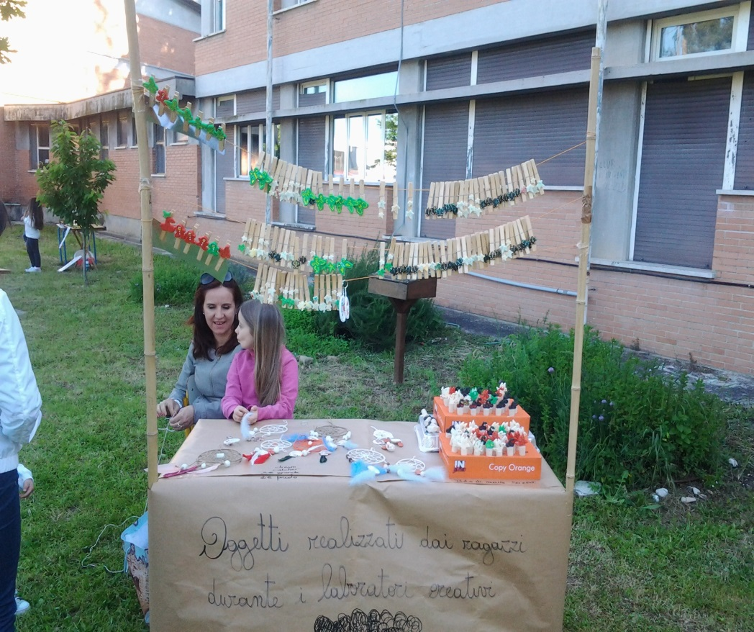
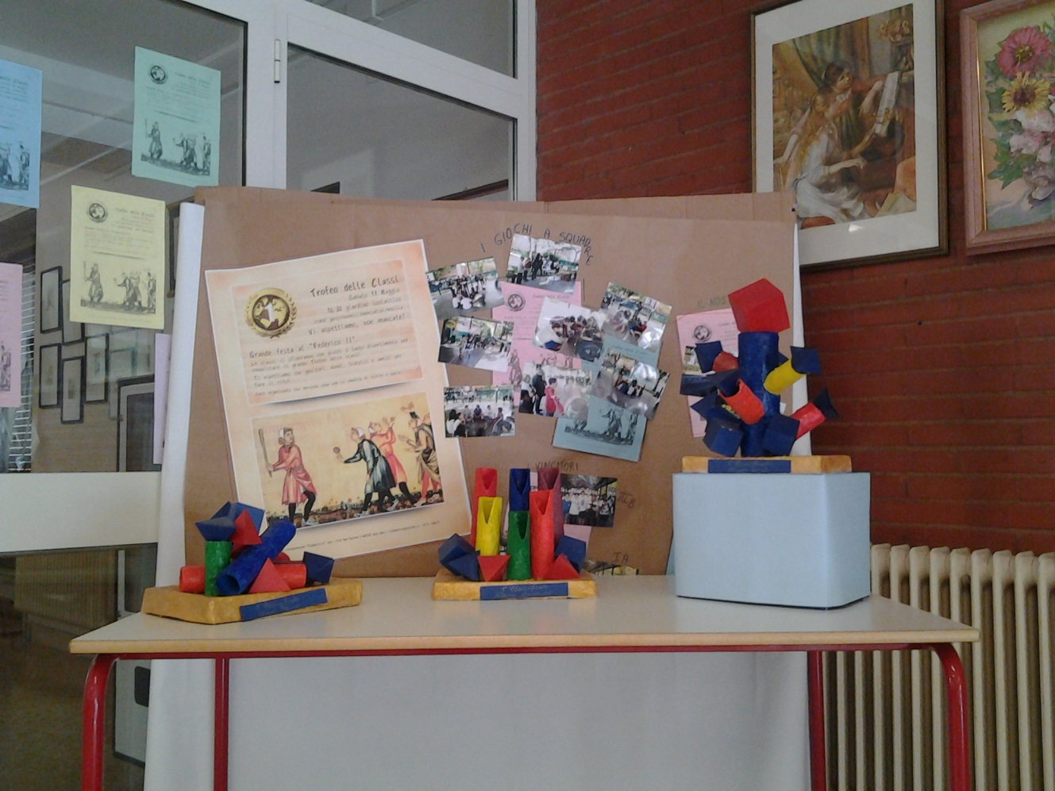
TROFEO DELLE CLASSI
La festa organizzata interamente dai genitori ha visto sfidarsi tutte le classi della scuola secondaria con l’assegnazione dei tre trofei alle classi vincitrici.
La festa è proseguita con la vendita dei prodotti realizzati dai ragazzi nei laboratori creativi e una merenda all’aperto nel giardino della scuola.

